Slide 1




স্বাগতম
গোলাপ ফুল
পদ্ম ফুল

Slide 2

শিক্ষক পরিচিতি
রেহানা বেগম
প্রভাষক, পদার্থবিজ্ঞান
হাতিয়া ডিগ্রী কলেজ
হাতিয়া, নোয়াখালী।
আইডি নং -১৮

Slide 3


শ্রেণি -একাদশ
বিষয় – পদার্থবিজ্ঞান (প্রথম পত্র)

Slide 4
শিখনফল
এই পাঠ শেষে শিক্ষার্থীরা-
১। থার্মোকাপল কি তা বলতে পারবে।
২। থার্মোকাপলের বৈশিষ্ট্য সনাক্ত করতে পারবে।
৩। থার্মোকাপল ব্যবহার করে কিভাবে তাপমাত্রা নির্ণয় করা যায় তা বর্ণনা করতে পারবে।।

Slide 5

পাঠের অনুকূল পরিবেশ সৃষ্টি

Slide 6
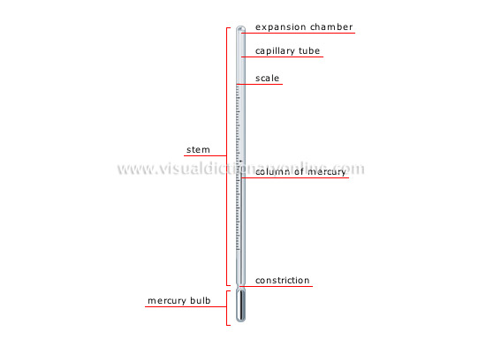
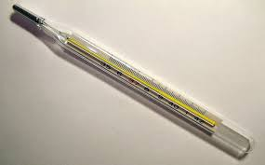
থার্মোমিটার

Slide 7
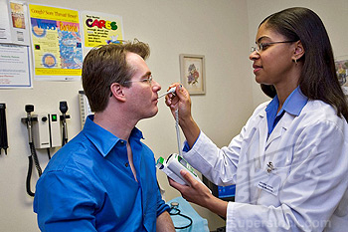
ডাক্তার রোগীর জ্বর পরীক্ষা করছে
থার্মোমিটার

Slide 8
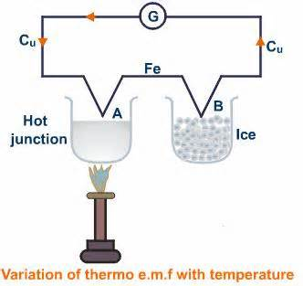
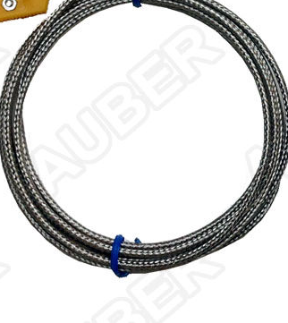
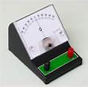
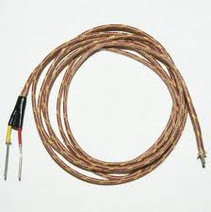
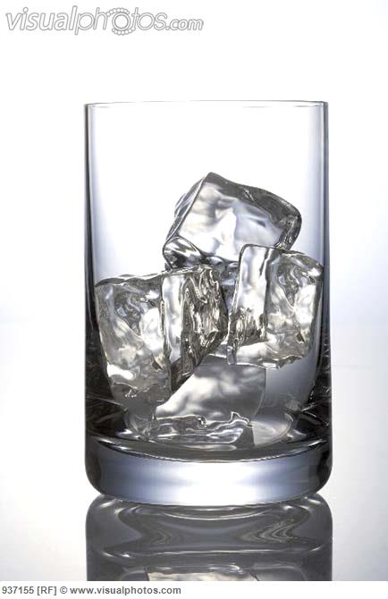
বুনসেন দীপ
লোহার তার
তেলসহ একটি পাত্র
তামার তার
গ্যালভানোমিটার
গ্লাসসহ বরফ টুকরো

Slide 9
থার্মোকাপল

Slide 10

পাঠ শিরোনাম
তাপ-তড়িৎ থার্মোমিটার বা থার্মোকাপল

Slide 11
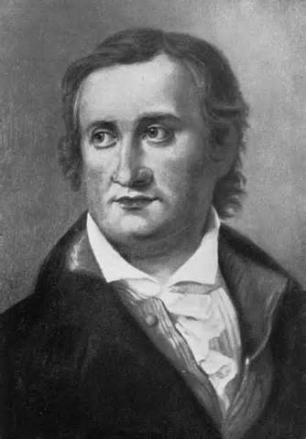
বিজ্ঞানী সীবেক

Slide 12
থার্মোকাপলঃ-দুটি ভিন্ন ধাতুর তার সংযুক্ত করে যদি তড়িৎ বর্তনী তৈরি করা হয় এবং তাদের সংযোগস্থলদ্বয় ভিন্ন তাপমাত্রায় রাখা হয় তাহলে ঐ বর্তনীতে সামান্য তড়িতচ্চালক শক্তির উদ্ভব হয় যার ফলে বর্তনীতে তড়িৎ প্রবাহ সৃষ্টি হয়। এ রকম একজোড়া সংযোগকে থার্মোকাপল বলে।

Slide 13
থার্মোকাপলের বৈশিষ্ট্যঃ-
১। সংযোগস্থল দুটি ভিন্ন তাপমাত্রায় থাকায় বর্তনীতে তড়িৎ প্রবাহের সৃষ্টি হয়।
২। এর সাহায্যে -265 ⁰C হতে 3000 ⁰C পর্যন্ত তাপমাত্রা পরিমাপ করা যায়।
৩। এর সাহায্যে কোনো ক্ষুদ্র বস্তুর তাপমাত্রা পরিমাপ করা যায়।

Slide 14
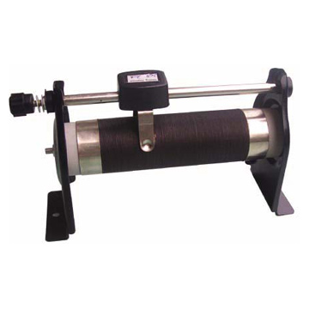
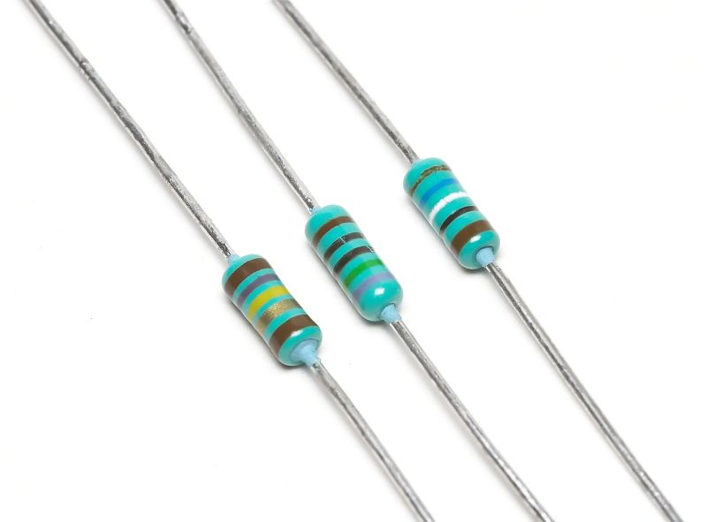
পরিবর্তনশীল রোধ
রোধ

Slide 15
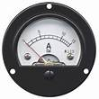
অ্যামিটার
থার্মোকাপল

Slide 16
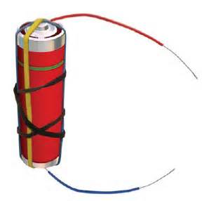
ব্যাটারী
গ্যালভানোমিটার

Slide 17
GGGGGGGGGG
উষ্ণ
শীতল
G
A
A
R
+
Ba
B
-
J
K
Rh
থার্মোকাপলের বর্তনী চিত্র

Slide 18
তাপমাত্রা নির্ণয়ের সমীকরণঃ-
E=αθ+βθ²

Slide 19
হিসাবঃ-
তাপীয় তড়িচ্চালক শক্তি E হলে
E=l দৈর্ঘ্যের অংশের তারের বিভব পার্থক্য =I×l
দৈর্ঘ্যের অংশের তারের রোধ।
পটেনশিওমিটারের প্রতি একক দৈর্ঘ্যের রোধ σ হলে l দৈর্ঘ্যের তারের রোধ হবে l σ
∴E=Il σ
আবার, পটেনশিওমিটারের সম্পূর্ণ তারের অর্থাৎ L এর রোধ R হলে, σ =R/L
∴E=IlR/L…………..(1)
E=αθ+βθ² …………..(2)

Slide 20

দলীয় কাজ
১। কিভাবে বর্তনী সংযোগ দেয়া হয়েছে?
_{২।} _{থার্মোকাপল ব্যবহার করে} কিভাবে তাপমাত্রা নির্ণয় করা যায়?

Slide 21

মূল্যায়ন
_{১। সীবেক ক্রিয়া কি ?}
২। থার্মোকাপলের বৈশিষ্ট্য গুলো বলো।
৩। বিভিন্ন ধরনের থার্মোমিটার গুলোর নাম বলো।

Slide 22
বাড়ির কাজ
১। একটি রোধ থার্মোমিটার বরফ বিন্দু ও স্টীম বিন্দুতে যথাক্রমে 4.5Ω ও 9.5 Ω রোধ প্রদর্শন করে। এটি একটি তরলে স্থাপন করা হলে 6.1 Ω রোধ প্রদর্শন করে্‌। তরলটির তাপমাত্রা নির্ণয় কর ।
২। চিত্রে শীতল সংযোগস্থলের তাপমাত্রা 0⁰C।
উষ্ণ সংযোগস্থলের তাপমাত্রা কত হলে তাপ
বিদ্যুচ্চালক শক্তি 1050μV হবে ?
[ a=12 μV/⁰C ও b =0.015 μV/(⁰C)²]

Slide 23



ধন্যবাদ
গোলাপ ফুল
ফুল বাগান

